Slide 1
What’s your parenting style?
ما هو أسلوبك في تربية الأطفال؟

Slide 2
Dearborn High School
Parent Ed Agenda
ثانوية ديربورن هاي
جدول أعمال هيئة الأهالي التثـقيفية
??/??/2020
Sign in and Snacks
التوقيع والمقبلات
Introductions and Welcome
التعريف والترحيب
Parenting Styles
أساليب تربية الأطفال
Effective Communication Strategies
خطط التواصل الفعالة
سحب الجوائز
Raffle!

Slide 3
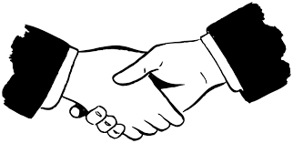
School
Introductions
تـقـديم
المدرسة
Mr. Martin - Principal
السيد مارتن - مدير المدرسة
???????? - Asst. Principal
؟؟؟؟؟؟؟؟؟؟؟؟؟؟ - مساعدة مدير المدرسة
Ms. Kanso - ELL Specialist
السيدة قانصو – أخصائية متعلمي اللغة الإنكليزية
Mr. Sabra - Student Liaison
السيد صبرا – علاقات الطلاب

Slide 4
Parents’ Introductions
تـقـديم
الأهالي
Create a name tag:
إنشاء بطاقة الإسم:
Fold paper in thirds
إطوِ الورقة إلى 3 أقسام
Write you name
إكتب إسمك
إكتب أسماء أولادك وبناتك وأعمارهم
Write your children’s names and ages
Introduce yourself
عرف عن نفسك

Slide 5
Parenting Styles
أساليب تربية الأطفال
A parenting style is a set of strategies that parents use to raise their children.
أسلوب تربية الأطفال هو عدد من الخطط التي يستعملها الأهالي لتربية أطفالهم.
There are 4 main parenting styles.
هناك 4 أساليب لتربية الأطفال.

Slide 6
  أسلوب إستبدادي
  Authoritarian
  أسلوب حازم
  Authoritative
  أسلوب متساهل
  Permissive
  أسلوب مهمل / غير مهتم
  Neglectful/Uninvolved
Complete the quiz to identify your parenting style.
أكمل هذا الإختبار لمعرفة أسلوبك في التربية.

Slide 7
What influences a parent’s choice of parenting style?
ما هي المؤثرات في إختيار الأهل لأسلوب تربيتهم ؟
The way their parents raised them
The family structure
Ethnic background
Skills and knowledge
Personality
Family size
Parental background
Socio-economic status
Education level
Religion
Culture
الطريقة التي تربوا عليها
البنية العائلية
الخلفية العرقية
المهارات والمعرفة
الشخصية
حجم العائلة
خلفية الأهالي
الوضع الإجتماعي والإقتصادي
المستوى التعليمي
الديانة
الثقافة
Notes:
whether it’s a nuclear family, step-family, single-parent family, extended family, one or both parents work outside the home, etc

Slide 8
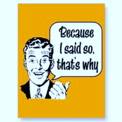
Authoritarian Parenting
التربية السلطوية / الإستبدادية
Parents...
Establish strict rules
Expect children to always follow rules
Use punishment more than reinforcement
Do not discuss rules with their children and why they exist
Parental response, “because I said so!”
الأهالي ...
تأسيس قواعد صارمة
توقع إلتزام الأطفال الدائم بهذه القواعد
إستخدام العقوبات أكثر من التعزيز والتقوية
عدم مناقشة القواعد مع أطفالهم ولماذا وجدت
رد الأهالي «لأنني قلت ذلك!»
Notes:
•What does this type of parent sound like? (i.e.- military)
•What are the strengths of this parenting style?
•What do you think are the challenges of relying on this parenting style alone?
•How do you think the children of these parent(s) function in school?
Children from authoritarian homes are so strictly controlled, either by punishment or guilt, that they are often prevented from making a conscious choice about particular behavior because they are overly concerned about what their parent(s) will do.

Slide 9
Authoritarian Parenting
التربية السلطوية / الإستبدادية
Children…
Obedient
Distrustful
Discontent
Withdrawn
Unhappy
Hostile
Often Rebel
الأطفال ...
مطيعون
مرتابون / قليلو الثقة
ساخطون / مستاؤون
منعزلون
غير سعداء
عدائيون
غالباً ما يتمردون
Notes:
•What does this type of parent sound like? (i.e.- military)
•What are the strengths of this parenting style?
•What do you think are the challenges of relying on this parenting style alone?
•How do you think the children of these parent(s) function in school?
Children from authoritarian homes are so strictly controlled, either by punishment or guilt, that they are often prevented from making a conscious choice about particular behavior because they are overly concerned about what their parent(s) will do.

Slide 10
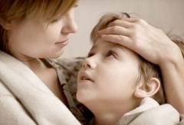
Authoritative Parenting
التربية الحازمة
Parents…
Stress freedom, with rights and responsibilities
Set limit and enforce rules
Willing to listen to child’s request
Exert firm control, but explain reasoning
Consistent
Respect child’s uniqueness
الأهالي ...
التشديد على الحرية مع الحقوق والواجبات
وضع الحدود والإلتزام بالقواعد
الإستعداد للإصغاء للأطفالهم
تطبيق السيطرة الحازمة لكن مع شرح الأسباب
الثبات
إحترام تميز الأطفال
Notes:
•What does this type of parent sound like? (i.e.- military)
•What are the strengths of this parenting style?
•What do you think are the challenges of relying on this parenting style alone?
•How do you think the children of these parent(s) function in school?
Children from authoritarian homes are so strictly controlled, either by punishment or guilt, that they are often prevented from making a conscious choice about particular behavior because they are overly concerned about what their parent(s) will do.

Slide 11
Authoritative Parenting
التربية الحازمة
Students…
الطلاب ...
Happy
Content, friendly, generous
Cooperative
Appreciate high achievements
Less likely to destroy or rebel
سعداء
راضون، ودودون، كرماء
متعاونون
يقدرون الإنجازات العالية
أقل عرضة للتخريب و الجنوح
Notes:
•What does this type of parent sound like? (i.e.- military)
•What are the strengths of this parenting style?
•What do you think are the challenges of relying on this parenting style alone?
•How do you think the children of these parent(s) function in school?
Children from authoritarian homes are so strictly controlled, either by punishment or guilt, that they are often prevented from making a conscious choice about particular behavior because they are overly concerned about what their parent(s) will do.

Slide 12

Permissive Parenting
التربية المتساهلة
Parents…
Parents take on the status of a friend more than a parent
Parents are warm but place few demands upon children
Parents rarely discipline
Parents avoid confrontation
Have a “kids will be kids” attitude
الأهالي ...
يأخذ الأهالي وضعية الصديق أكثر من وضعية الأهل
الأهالي دافئون لكنهم لا يطلبون الكثير من أطفالهم
نادراً ما يلجأون إلى ضبط أطفالهم
يتجنبون المواجهة
يعتبرون «أن الأطفال يظلون أطفالًا»
Notes:
•What does this type of parent sound like? (i.e.- military)
•What are the strengths of this parenting style?
•What do you think are the challenges of relying on this parenting style alone?
•How do you think the children of these parent(s) function in school?
Children from authoritarian homes are so strictly controlled, either by punishment or guilt, that they are often prevented from making a conscious choice about particular behavior because they are overly concerned about what their parent(s) will do.

Slide 13
Permissive Parenting
التربية المتساهلة
Students…
الطلاب ...
Children have little respect for order and routine
They are allowed to do what they want
Grow up with no respect to authority
Tend to make poor choices because they grew up with no guidance
لا يحترمون الأوامر والأنماط
مسموح لهم القيام بما يريدونه
ينمون بدون إحترام للسلطة
يميلون إلى إتخاذ الخيارات الخاطئة لأنهم يربون بدون إرشاد
Notes:
•What does this type of parent sound like? (i.e.- military)
•What are the strengths of this parenting style?
•What do you think are the challenges of relying on this parenting style alone?
•How do you think the children of these parent(s) function in school?
Children from authoritarian homes are so strictly controlled, either by punishment or guilt, that they are often prevented from making a conscious choice about particular behavior because they are overly concerned about what their parent(s) will do.

Slide 14

Uninvolved Parenting
التربية الغير مهتمة/المهملة
Parents…
الأهالي ...
Parents are disengaged and have low responsiveness
Have little communication with children
Parents fulfill basic needs but are detached from child’s life
No limits are set
Behavior of children is not monitored
منفصمون وقليلو الإستجابة
لا يتواصلون كثيراً مع أطفالهم
يوفرّون الإحتياجات الأساسية لكنهم منفصلون عن حياة الطفل
لا يضعون ضوابط محددة
لا يراقبون تصرفات الأطفال
Notes:
•What does this type of parent sound like? (i.e.- military)
•What are the strengths of this parenting style?
•What do you think are the challenges of relying on this parenting style alone?
•How do you think the children of these parent(s) function in school?
Children from authoritarian homes are so strictly controlled, either by punishment or guilt, that they are often prevented from making a conscious choice about particular behavior because they are overly concerned about what their parent(s) will do.

Slide 15
التربية الغير مهتمة/المهملة
Uninvolved Parenting
Students…
الطلاب ...
Poor self-regulation
Low academic and social competence
Internalize problems
Have problems with peers
Poor social and academic performance
More likely to take part in risky behavior
ضعيفو الإنضباط
ذوو مهارات أكاديمية وإجتماعية منخفضة
يبطنون / يخفون المشاكل
لديهم مشاكل مع زملائهم
أداء أكاديمي وإجتماعي ضعيف
أكثر ميلاً للمشاركة في التصرفات المحفوفة بالمخاطر
Notes:
•What does this type of parent sound like? (i.e.- military)
•What are the strengths of this parenting style?
•What do you think are the challenges of relying on this parenting style alone?
•How do you think the children of these parent(s) function in school?
Children from authoritarian homes are so strictly controlled, either by punishment or guilt, that they are often prevented from making a conscious choice about particular behavior because they are overly concerned about what their parent(s) will do.

Slide 16
The parenting style used has a significant impact on the behavior the child learns & on the child’s personality.
إن لإسلوب التربية المتبع تأثيراً هاماً على التصرفات التي يتعلمها الطفل وعلى شخصيته.

Slide 17

Your children will become who you are; so be who you want them to be.
سيصبح أطفالكم ما أنتم عليه؛ لذلك كونوا ما تريدونهم أن يكونوا.

Slide 18
Parental support – The degree to which parents are accepting, responsive, and compassionate with their children.
دعم الأهالي – هو درجة قبول، إستجابة، وتعاطف الأهالي مع أطفالهم
Parental control – The degree to which parents set limits, enforce rules, and maintain discipline with children.
سيطرة الأهل – هو درجة قيام الأهل بوضع الحدود، تطبيق القواعد، والمحافظة على إنضباط أطفالهم.

Slide 19
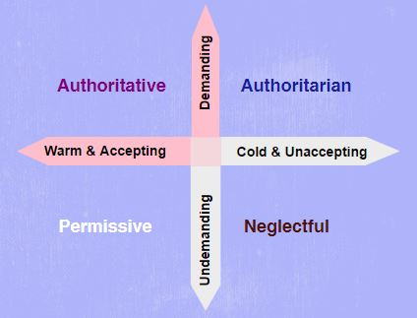
Supportive
Parent is accepting
child-centered
Unsupportive
Parent is rejecting
parent-centered
Demanding
Parent expects much of child
Authoritative Parenting
Relationship is equal
open
2-way communication
Authoritarian Parenting
Relationship is controlling
power-assertive
1-way communication
Undemanding
Parent expects little of child
Permissive Parenting
Relationship is lenient
low in control efforts
Neglecting Parenting
Relationship is rejecting
neglecting
uninvolved

Slide 20
غير داعم
الأهل رافضون
يركزون إهتمامهم على أنفسهم
داعم
الأهل متقبلون
يركزون إهتمامهم على الطفل
تربية متسلطة / إستبدادية
علاقة سيطرة
حزم سلطوي
تواصل أحادي الإتجاه
تربية حازمة - ديموقراطية
علاقة متساوية
منفتحة
تواصل متبادل
متطلب
يتطلب الأهالي الكثير من أطفالهم
تربية رافضة - مهملة
علاقة رافضة ومهملة
الأهالي غير معنيين
تربية متساهلة
علاقة متساهلة
جهد قليل في السيطرة
غير متطلب
يتطلب الأهالي القليل من أطفالهم

Slide 21

Pop Quiz
إختبار سريع

Slide 22
Question # 1
Parents are generally detached from their child’s life. In extreme cases, these parents may even reject or neglect the needs of their children.
سؤال # 1
يكون الأهل منفصلين عن حياة طفلهم. وفي حالاتٍ متطرفة، يرفض هؤلاء الأهالي أو حتى يهملون إحتياجات أطفالهم.
متساهل
حازم
غير مهتم
سلطوي
Permissive
Authoritative
Uninvolved
Authoritarian

Slide 23
Question # 2
Parents usually take on the status of a friend more than a parent.
سؤال # 2
يأخذ الأهل صفة الصديق أكثر من صفة الأهل.
متساهل
حازم
غير مهتم
سلطوي
Permissive
Authoritative
Uninvolved
Authoritarian

Slide 24
Question # 3
Parents and kids establish rules and guidelines in a democratic manner. The outcome of this style is that kids are happy, capable and successful in life.
سؤال # 3
يؤسس الأهالي والأطفال مباديء وقواعد إرشادية بطريقة ديموقراطية. وينتج عن هذا الأسلوب أطفال سعداء، قادرون، وناجحون في الحياة.
متساهل
حازم
غير مهتم
سلطوي
Permissive
Authoritative
Uninvolved
Authoritarian

Slide 25
Question # 4
Children are expected to follow strict rules established by parents. Parents might use the phrase, “because I said so!”
سؤال # 4
يُتوقع من الأطفال إتباع القواعد الصارمة التي وضعها الأهل. يُمكن أن يستعمل الأهل عبارة «لأنني قلت ذلك!»
Permissive
Authoritative
Uninvolved
Authoritarian
متساهل
حازم
غير مهتم
سلطوي

Slide 26
Of course, children require food and water, sanitation, education, and access to health services to survive.
يحتاج الأطفال طبعاً إلى الطعام والماء، النظافة، الثقافة، والوصول إلى الخدمات الصحية ليتمكنوا من الحياة.
What else do our children need to grow and develop in a positive and nurturing environment?
ما الذي يحتاجه الأطفال أيضاً للنمو والتطور في بيئة إيجابية و حاضنة؟

Slide 27
Communication
التواصل
Communication is the sending of information from one person to another.
Communication can be verbal or non-verbal.
Communication can be positive or negative, effective or ineffective.
التواصل هو إرسال معلومات من شخصٍ إلى آخر.
يمكن للتواصل أن يكون لفظياً أو غير لفظي.
يمكن للتواصل أن يكون إيجابياً أو سلبياً، فعالاً أو غير فعال.

Slide 28
Children learn how to communicate by watching their parents.
يتعلم الأطفال التواصل عبر مراقبة أهاليهم.
If parents communicate openly and effectively, chances are that their children will, too.
إذا تواصل الأهل بصراحة وفعالية، فإن أطفالهم سيفعلون ذلك على الأرجح.
In general, if communication between parents and their children is good, then their relationships are good as well.
عموماً، إذا كان التواصل بين الأهل والأطفال جيداً، تكون العلاقة بينهم كذلك.

Slide 29
Types of Communication
أنواع التواصل
Effective Communication…..
التواصل الفعّال ...
Good communication skills will benefit children for their entire lives.
تفيد مهارات التواصل الجيدة الأطفال طوال حياتهم.
Children then begin to feel that they are heard and understood by their parents, which is a boost to self-esteem.
يبدأ الأطفال عندها بالشعور بأن أهاليهم يسمعونهم ويفهمونهم، مما يعزز تقدير الذات لديهم.

Slide 30
Types of Communication
أنواع التواصل
Inffective Communication…..
التواصل الغير فعّال ...
Can lead children to believe that they are unimportant, unheard,or misunderstood.
يمكن أن يدفع بالأطفال إلى الإعتقاد بأنهم غير مهمين، غير مسموعين، أو غير مفهومين.
Such children may also come to see their parents as unhelpful and untrustworthy.
ويمكن لهكذا أطفال أن يروا إهاليهم غير مساعدين وغير جديرين بالثقة.

Slide 31
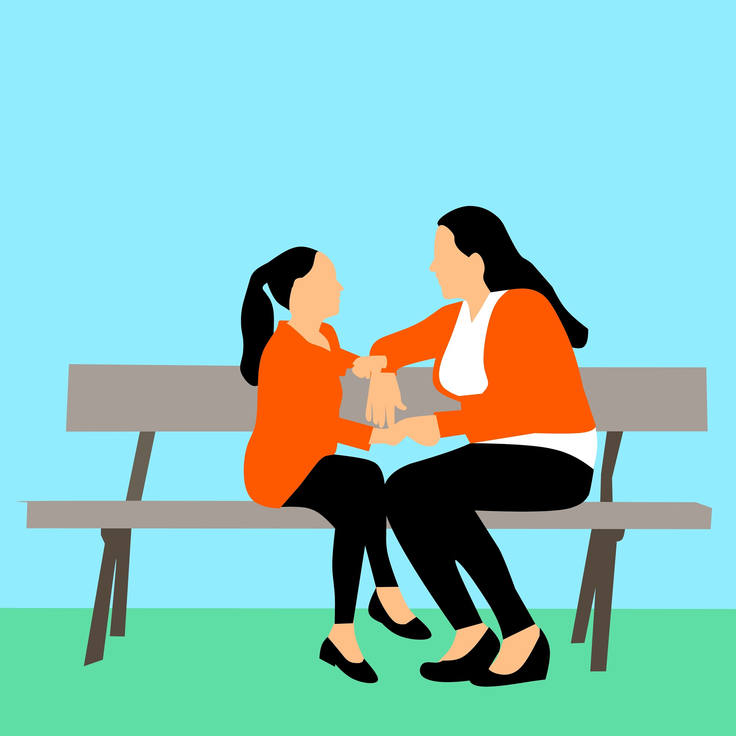
TIPS FOR BETTER COMMUNICATION BETWEEN PARENTS AND CHILDREN
نصائح لتواصل أفضل بين الأهل والأطفال

Slide 32
Be available for your children
كن متوفراً لأطفالك
كن حاضراً في الأوقات التي يُرجح أن يتكلم أطفالك فيها (قبل النوم، في السيارة، بعد العشاء)
Notice times when your kids are most likely to talk and be available
Start the conversation
Find time each week for a one-on-one activity with each child, and avoid scheduling other activities during that time.
إبدأ المحادثة بنفسك
خصص وقتاً كل أسبوع للقيام بنشاط مخصص لكل طفل لوحده وتجنب جدولة أية نشاطات أُخرى خلال هذا الوقت.
Learn about your children's interests
تعلم إهتمامات وهوايات طفلك.
Initiate conversations by sharing what you have been thinking about rather than beginning a conversation with a question.
إبدأ المحادثة بمشاركة طفلك بما تفكر فيه بدل البدء بطرح سؤال.

Slide 33
Let your kids know you’re listening
دع أطفالك يعرفون أنك تستمع لهم
When your children are talking about concerns, stop and listen.
عندما يتحدث أطفالك عن قلقهم، أوقف كل ما تفعله واستمع إليهم
Express interest in what they are saying without being intrusive.
عبّر عن إهتمامك بما يقولونه بدون تطفل
Listen to their point of view, even if it's difficult to hear.
إستمع إلى وجهة نظرهم، حتى لو كان الإستماع إليها صعباً
Let them complete their point before you respond.
دعهم يكملون نقطتهم قبل أن تجيبهم
Repeat what you heard them say to ensure that you understand them correctly.
كرّر ما سمعته منهم للتأكد من أنك فهتهم بشكل صحيح

Slide 34
Respond in a way your children will hear
إستجب بطريقة يسمعها أطفالك
خفف ردود الفعل القوية لأن الأطفال لن يكترثوا لك إذا بدوت غاضباً أو دفاعياً.
Soften strong reactions; kids will tune you out if you appear angry or defensive.
عبر عن وجهة نظرك بدون الحط من وجهة نظرهم؛ إعترف بالحق في الإختلاف.
Express your opinion without putting down theirs; acknowledge that it's okay to disagree.
قاوم الجدال حول من هو على حق وقل بدلاً من ذلك، «أعرف أنك لا توافق معي، لكن هذا رأيي.»
Resist arguing about who is right. Instead say, "I know you disagree with me, but this is what I think."
Focus on your child's feelings rather than your own during your conversation.
ركز على أحاسيس طفلك بدلاً من أحاسيسك خلال المحادثة.

Slide 35
Remember:
تذكر:
Ask your children what they may want or need from you in a conversation.
إسأل أطفالك عما يريدونه أو يحتاجونه منك خلال المحادثة.
Kids learn by imitating. Most often, they will follow your lead in how they deal with anger, solve problems, and work through difficult feelings.
يتعلم الأولاد من المحاكاة وغالباً ما يتبعون مثالك في كيفية التعامل مع الغضب، حل المشاكل، والعمل مع المشاعر الصعبة.
Talk to your children — don't lecture, criticize, threaten or say hurtful things.
تحدّث إلى أطفالك – لا تحاضر، تنتقد، تهدد، أو تقول أشياء مؤذية.

Slide 36
Remember:
تذكر:
kids learn from their own choices. As long as the consequences are not dangerous, don't feel you have to step in.
يتعلم الأطفال من خياراتهم. ويجب ألا تشعر بضرورة التدخل إلا إذا كانت العواقب خطيرة.
Realize your children may test you by telling you a small part of what is bothering them. Listen carefully to what they say, encourage them to talk and they may share the rest of the story.
أدرِك أن اطفالك قد يختبرونك ويعلموك بجزءٍ بسيط مما يضايقهم. إصغِ لما يقولونه بانتباه وشجعهم على التحدث فربما يشاركونك بقية القصة.

Slide 37
Thanks!
شكراً!
For any questions
Call Dearborn High School
Phone: 313-827-1600
إذا كانت لديكم أسئلة
إتصلوا بثانوية ديربورن هاي
هاتف: 1600-827 (313)

Slide 38
References
المراجع
https://parenting-ed.org/wp-content/themes/parenting-ed/files/handouts/communication-parent-to-child.pdf
https://www.slideshare.net/srgeorgi/parenting-styles-slides
https://www.apa.org/helpcenter/communication-parents

